Slide 1
Bilgiyi Güvenliği ve Risk Analizi
Notes:
‹#›

Slide 2
Kaynaklar
Sunumda özgün katkım çok azdır. Sunum büyük çoğunluğu kaynaklardan derlenmiştir.
İbrahim Soğukpınar, Veri ve Ağ Güvenliği Ders Notları
Alper Başaran, Siber Güvenlik ve Hacking
Günce Öztürk, Varlık Değerlemesinde İnsan

Slide 3
Güvenlik ihtiyacı
Kendini
Gerçekleştirme
Saygı İhtiyacı
(Yetki Statü Kazanma)
Ait olma ve Sevgi ihtiyacı
Güvenlik İhtiyacı (Güvende Hissetme)
Fiziksel İhtiyaçlar (Açlık, susuzluk vs.)

Slide 4
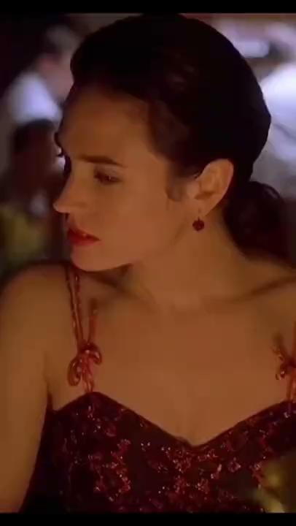
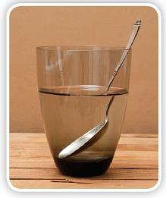
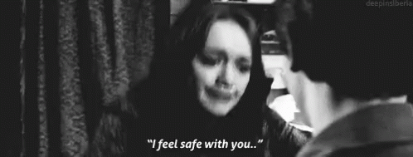
Güvenlik ihtiyacı: şüphe, inanç, his, gerçek
His
Şüphe
İnanç

Slide 5
Bilgi güvenliği yönetimi nedir?
Yeniden
Başla
Planla
Güvenlik yönetimi ilgilendiren bir konudur.
Varlıkları korumak için oluşturulur.
Başlayıp bitirilen değil devam eden bir süreçtir.
Bilgi Güvenliği Yönetim
Değerlendir
Uygula
Kontrol Et

Slide 6
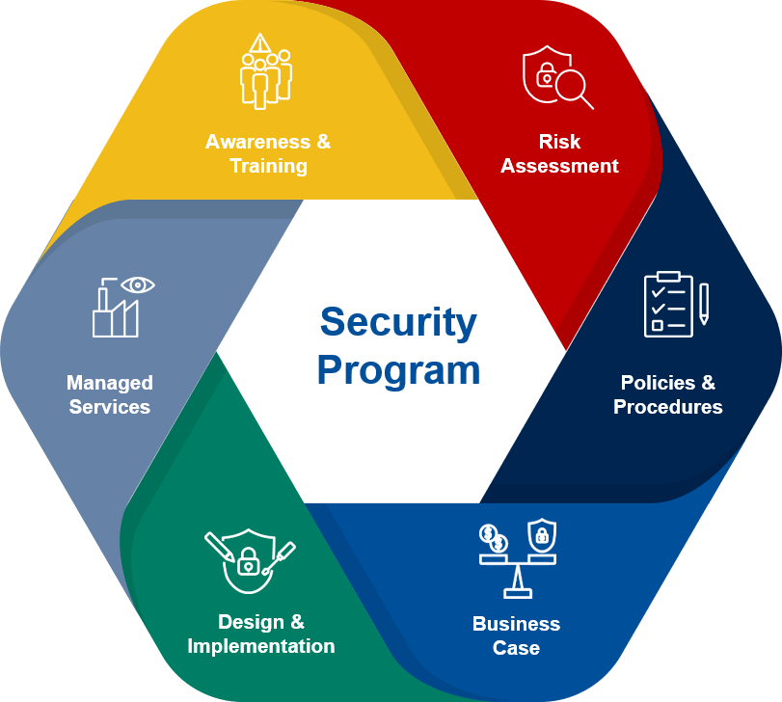
Bilgi güvenliği programı neleri kapsar?
İyi bir bilgi güvenliği programı
Bilgiyi sınıflandırmayı
Politika, prosedür ve standartlarını
Güvenlik eğitimini
Güvenlik örgütlenmesini
Risk yönetimini içerir
Image by https://www.yokogawa.com/bh/solutions/solutions/plant-security/cybersecurity-lifecycle-management/

Slide 7

Güvenlik programının hedefleri nelerdir?
Kısa vadeli Operasyonel hedefleri olmalıdır.
Örn : İşletim sistemi güncellemesi
Orta vadeli Taktik hedefleri olmalıdır.
Örn : Bütün makineler domain yapısına dahil olsun
Uzun vadeli Stratejik hedefler olmalıdır.
Örn : Merkezi bir bilgi güvenliği yapısının olması
Image by https://www.skillsbuilder.org/universal-framework-steps/aiming-high-step-5

Slide 8
Güvenlik programının hedefleri
Kurumdan kuruma ve aynı kurumda zamanla değişir
Kurum | Hedef
Askeri Kurumlar | Gizlilik
Bankalar | Bütünlük
Bireysel Yapılar | Prestij
Ticari Kurumlar | Erişebilirlik
Devlet kurumları | Gizlilik, bütünlük, prestij, erişebilirlik

Slide 9
Bilgi güvenliği risk yönetiminin amacı
Bilgi güvenliğini en uygun maliyetle sağlamak

Slide 10

Bilgi güvenliği risk yönetiminin amacı
Güvenlik
Kullanılabilirlik
Güvenlik

Slide 11
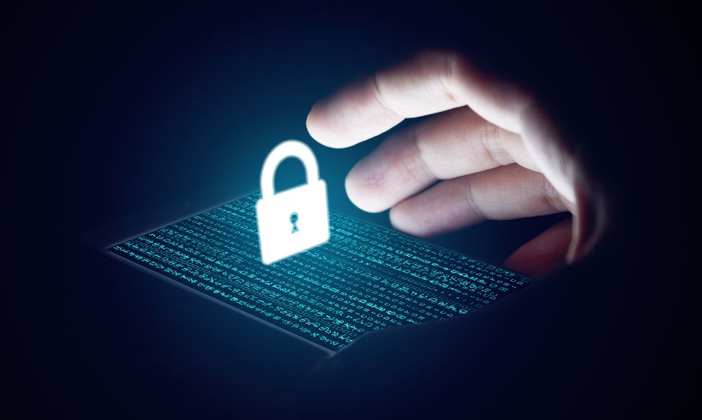
O halde ne kadar güvenlik gerekli?
Ne tür varlıkları korumak gereklidir?
Bu varlıkları nelere karşı korumalıyız?
Bize kim tehlikeli saldırı yapabilir ve ne kazanabilir?
Bir tehditin varlıklarımızı bozma olasılığı ne kadardır?
Eğer bir tehlikeli saldırı olursa bunun ivedi maliyeti ne olacaktır?
Bir atak veya bozulmanın geri kazanma maliyeti ne olacaktır?
Bu varlıklar, etkin maliyet ile nasıl korunabilir?
Image by https://levelfa.com/five-not-dumb-ways-to-protect-your-identity-and-digital-assets/

Slide 12
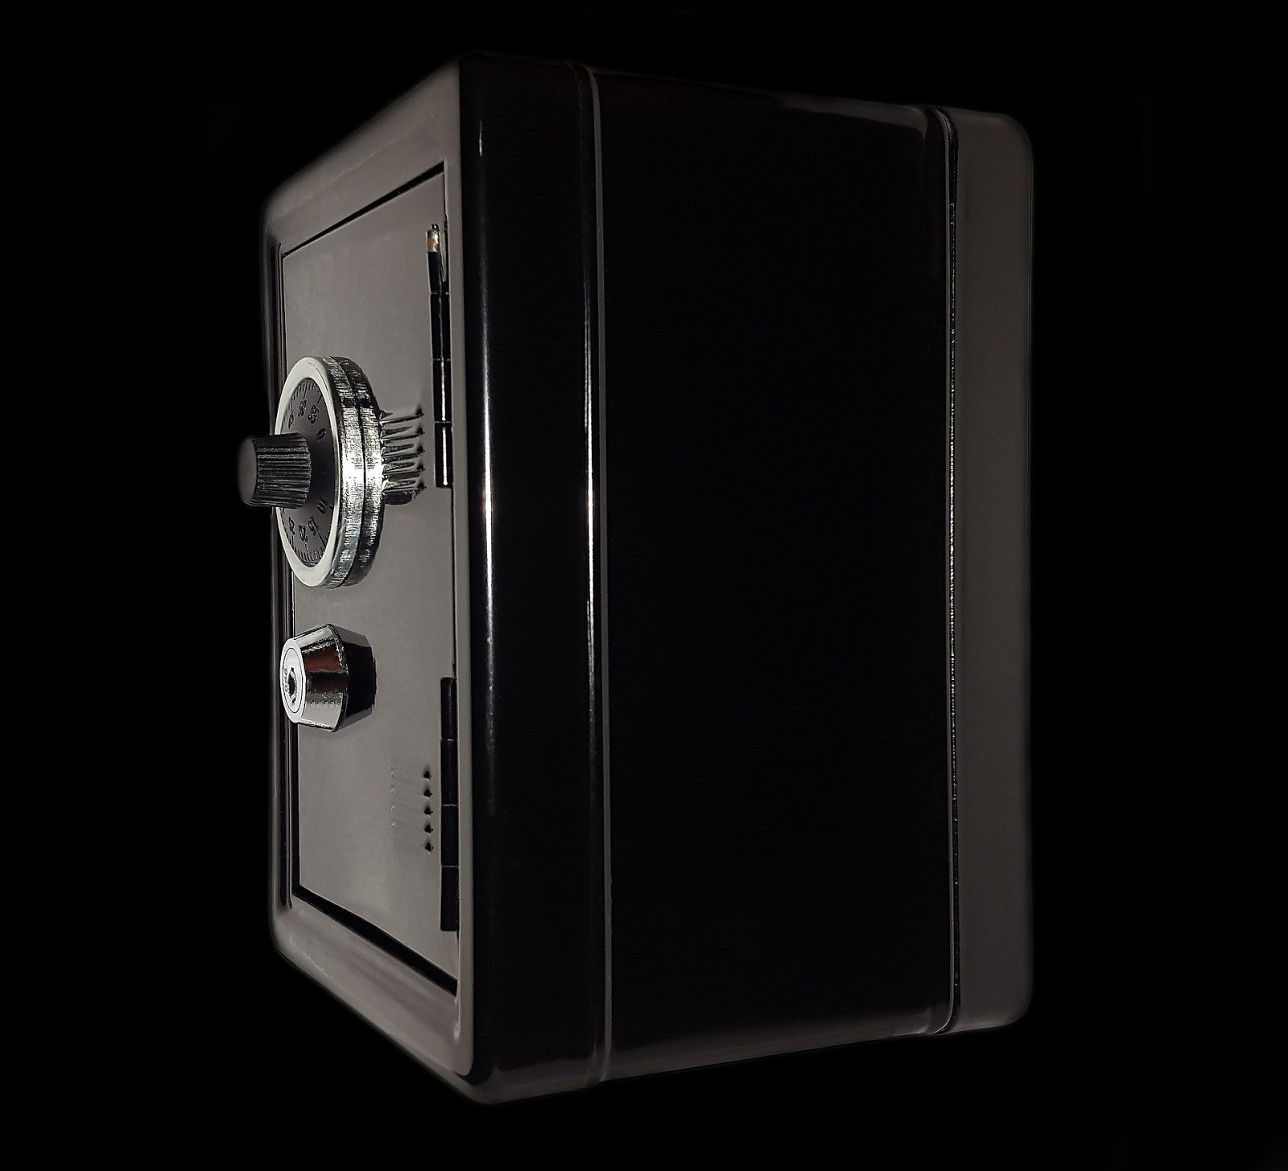
Korunacak varlıklar neler?
İnsanlar (personel, müşteriler, tedarikçiler..)
Bilgi (kağıt ve elektronik ortamdaki)
Yazılım varlıkları
Fiziksel varlıklar (bilgisayar ve iletişim donanımı, altyapı varlıkları)
Hizmetler (bilişim, ısıtma, havalandırma..)
Kurum imajı ve itibarı
Image by https://thehumanfactor.biz/5-ways-to-ensure-your-business-assets-are-protected/

Slide 13
O halde ne kadar güvenlik gerekli?
Ne tür varlıkları korumak gereklidir?
Bu varlıkları nelere karşı korumalıyız?
Bize kim tehlikeli saldırı yapabilir ve ne kazanabilir?
Bir tehditin varlıklarımızı bozma olasılığı ne kadardır?
Eğer bir tehlikeli saldırı olursa bunun ivedi maliyeti ne olacaktır?
Bir atak veya bozulmanın geri kazanma maliyeti ne olacaktır?
Bu varlıklar, etkin maliyet ile nasıl korunabilir?
Image by https://levelfa.com/five-not-dumb-ways-to-protect-your-identity-and-digital-assets/

Slide 14



Ne türde saldır yapılabilir?
Bilgi kaynağı
Bilgi hedefi
Bilgi kaynağı
Bilgi hedefi
Engelleme
Değiştirme
Bilgi kaynağı
Bilgi hedefi
Bilgi kaynağı
Bilgi hedefi
Oluşturma
Dinleme

Slide 15
O halde ne kadar güvenlik gerekli?
Ne tür varlıkları korumak gereklidir?
Bu varlıkları nelere karşı korumalıyız?
Bize kim tehlikeli saldırı yapabilir ve ne kazanabilir?
Bir tehditin varlıklarımızı bozma olasılığı ne kadardır?
Eğer bir tehlikeli saldırı olursa bunun ivedi maliyeti ne olacaktır?
Bir atak veya bozulmanın geri kazanma maliyeti ne olacaktır?
Bu varlıklar, etkin maliyet ile nasıl korunabilir?
Image by https://levelfa.com/five-not-dumb-ways-to-protect-your-identity-and-digital-assets/

Slide 16
Saldırganlar kim ve amaçları neler?
Saldırganlar | Araçlar | Erişim | Sonuç | Amaç
Bilgisayar Korsanları | Kullanıcı komutları | Uygulama zayıflıkları | Bilgi bozma | Finansal kazanç
Casuslar | Komut dosyası veya program | Tasarım zayıflıkları | Bilgi çalma yada açığa bilgi çıkarma | Politik kazanç
Teröristler | Araç takımı | Yapılandırma zayıflıkları | Hizmet çalma | Sosyal statüye meydan okuma
Meraklılar | Dağıtık araçlar | İzinsiz erişim | Hizmet önleme | Zevk için
Profesyonel Suçlular | Veri dinleyici sistemler
* Kötü niyetli saldırganlar
** Kötü niyetli olmayan saldırganlar

Slide 17
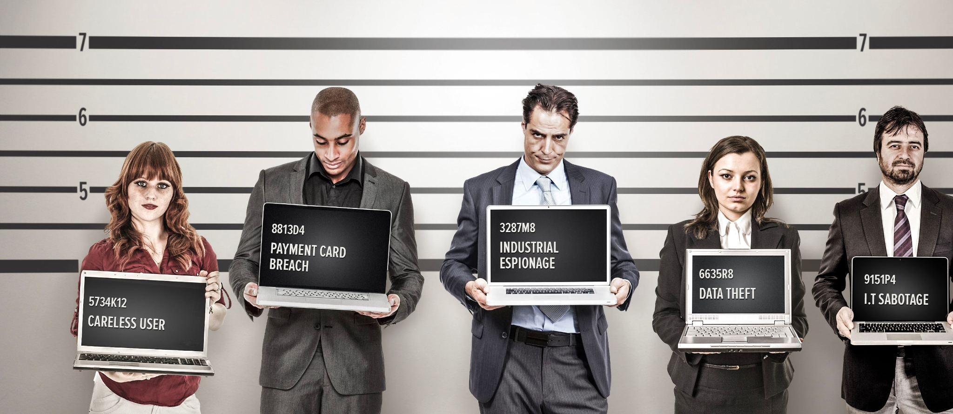
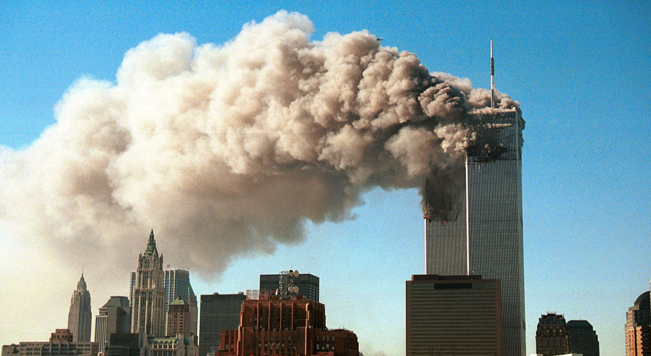
Bize kimler tehlikeli saldırı yapabilir?
Çalışan İşçiler
Geçici veya danışman personel
Rakipler
Sizin organizasyonunuzun halka açık görüntüsünden dolayı şöhret kazanmak isteyen kişiler.
Organizasyona düşmanlığı olan şahıslar veya onların personeli
Organizasyonun görüş ve amaçlarından çok farklı düşünceye sahip olan şahıs veya gruplar
Image by https://www.isdecisions.com/blog/it-security/tackling-insider-threat-creating-a-culture-of-security-awareness/ and https://www.wjr.com/

Slide 18

Potansiyel saldırı kaynakları neler?
Dahili sistemler
Çevre ofis erişim noktaları
Bir iş ortağına olan geniş alan ağ bağlantısı üzerinden
İnternet bağlantısı üzerinden
Modem havuzu üzerinden
Dışarıdan
İçeriden

Slide 19
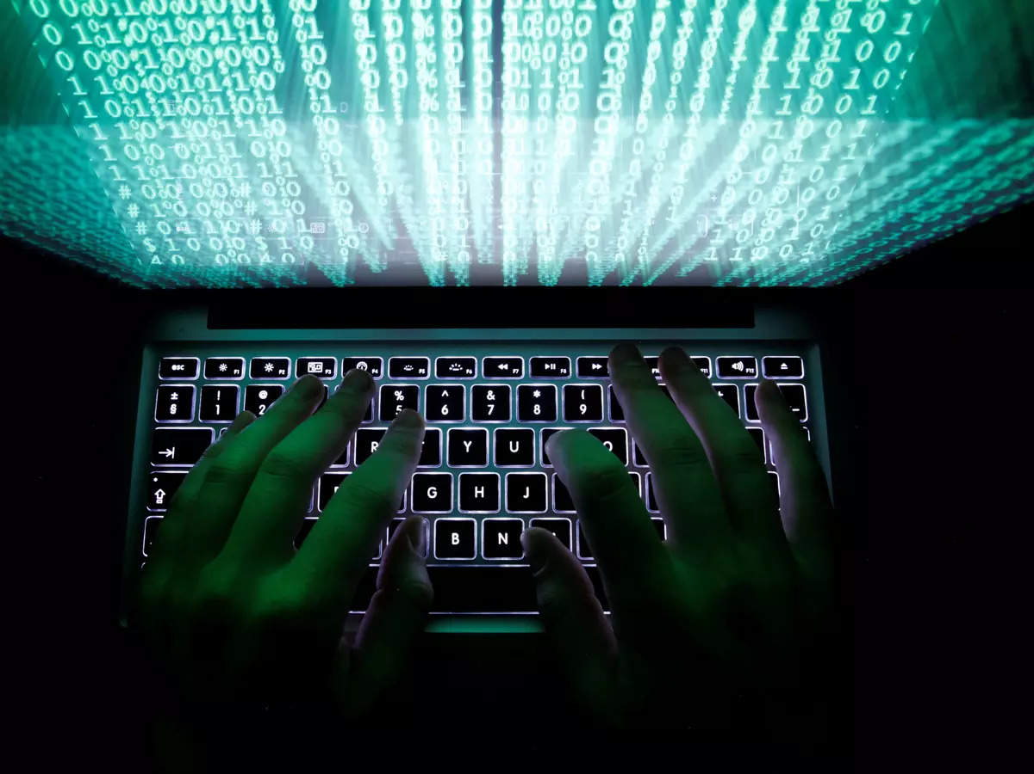
Örnek saldırı senaryoları
Sistem yöneticisi sahte diploma sahip ve referansları sahte
Bakanlıkta yetkili kullanıcı “RedHack” üyesi
Yazılımcı mühendisi zombi (korsan) işletim sistemi kullanıyor
Kurum içinde zayıf şifreli wifi modem var
Şirkette kısa zamanlı danışman olarak çalışan kişiler güçlü yetkilere sahip
Toplantı odasındaki misafir ağı ile şirket içi ağa erişimi sağlayabiliyor.
Image by https://economictimes.indiatimes.com/news/how-to/how-to-protect-your-personal-and-professional-devices-from-cyber-attacks/articleshow/97373350.cms

Slide 20
O halde ne kadar güvenlik gerekli?
Ne tür varlıkları korumak gereklidir?
Bu varlıkları nelere karşı korumalıyız?
Bize kim tehlikeli saldırı yapabilir ve ne kazanabilir?
Bir tehditin varlıklarımızı bozma olasılığı ne kadardır?
Eğer bir tehlikeli saldırı olursa bunun ivedi maliyeti ne olacaktır?
Bir atak veya bozulmanın geri kazanma maliyeti ne olacaktır?
Bu varlıklar, etkin maliyet ile nasıl korunabilir?
Image by https://levelfa.com/five-not-dumb-ways-to-protect-your-identity-and-digital-assets/

Slide 21
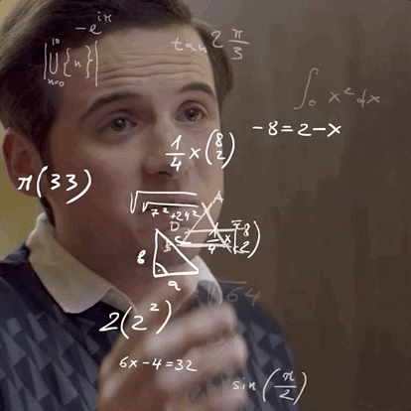
Saldırının gerçekleşme ihtimali nasıl hesaplar?
Saldırı kaynakları ve kuruluşa karşı yapılabilecek saldırı türlerinin belirlenmesi gereklidir.
Kuruluşun saldırılara karşı potansiyel risklerinin değerlendirilmesi gereklidir.
Risk analizi ve Risk yönetimi

Slide 22
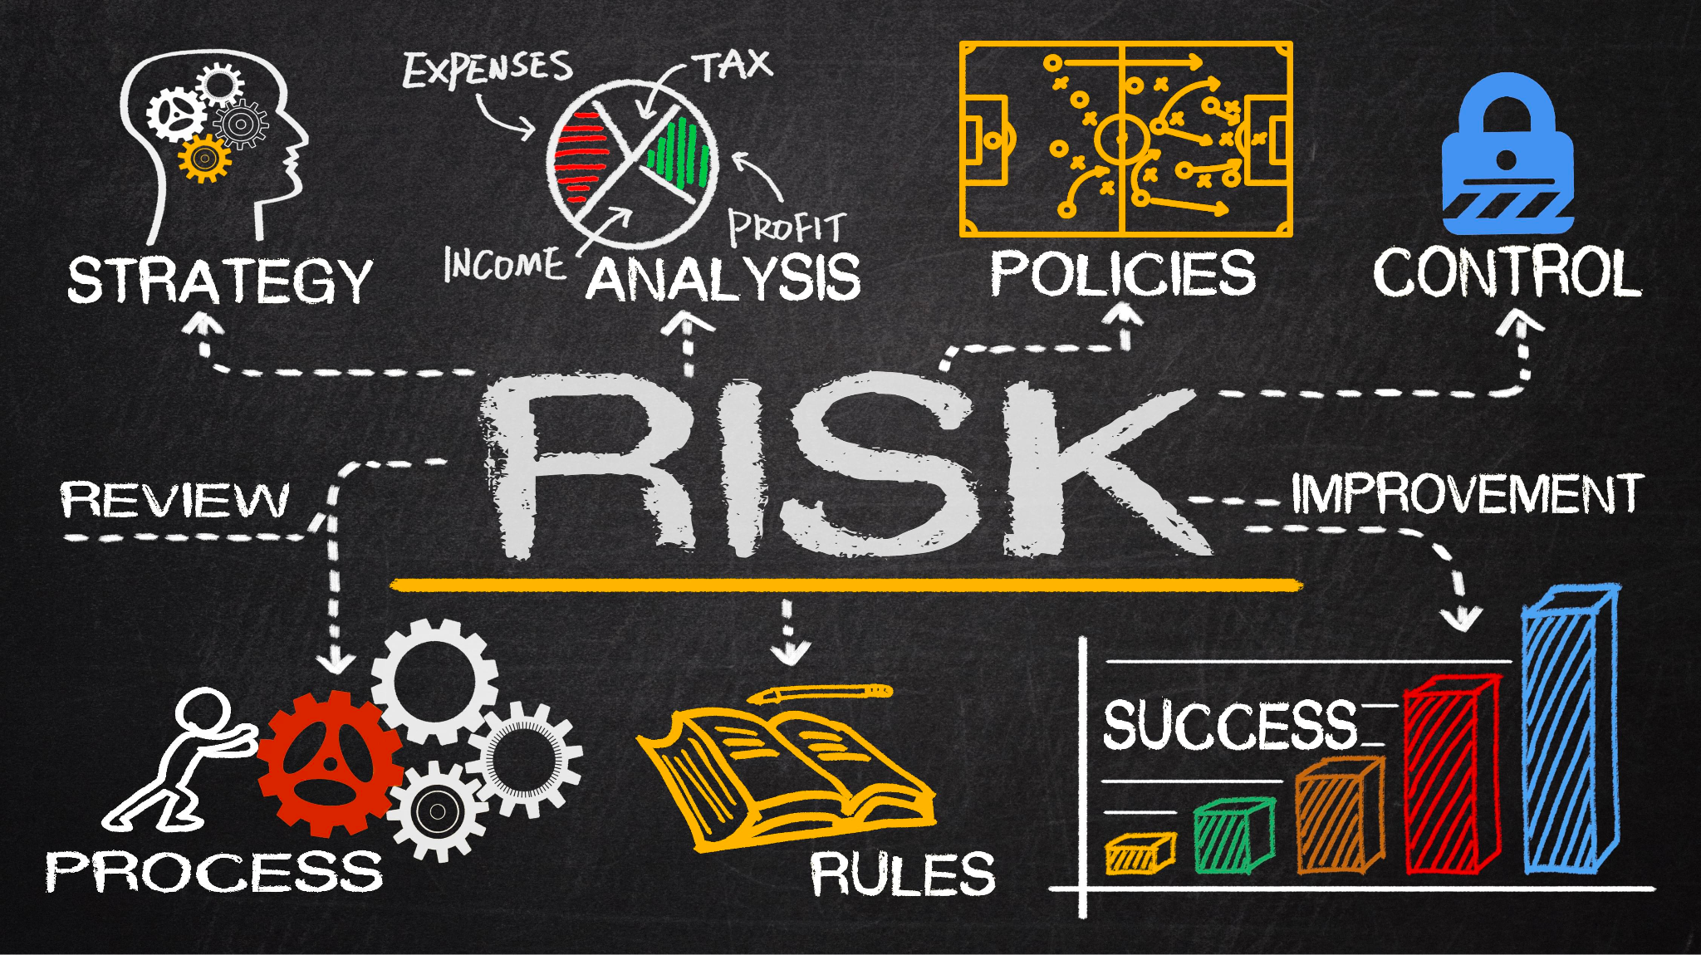
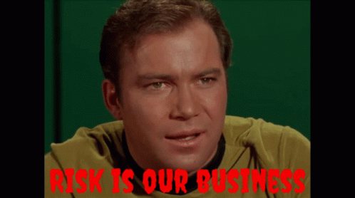
Risk yönetiminin amacı nedir?
Riski
Belirlemek
Değerlendirilmesi: Risk analizi ve risk derecelendirme
Kabul edilebilir seviyeye çekmektir.
%100 güvenlik yoktur.
Riskler bertaraf edilmeli veya devredilmelidir
Riski %100 ölçmekte mümkün değildir.
Sadece ölçeklendirilebilir.
Image by https://technologyadvice.com/blog/information-technology/project-risks-examples/

Slide 23
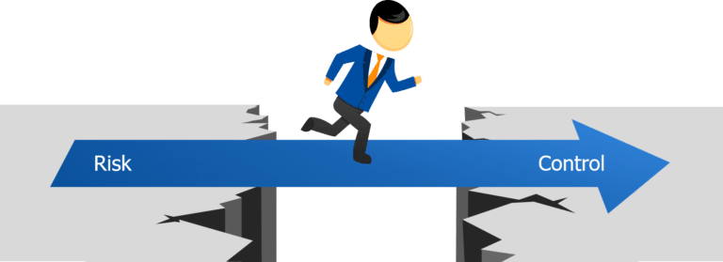
Risk analizinin amaçları neler?
Varlıkları ve değerlerini belirlemek
Zafiyet ve tehditleri belirlemek
Zararın maddi boyutunu belirlemek
Kabul edilebilir maliyetli çözümler ortaya koymak
Image by https://www.avanti-europe.ch/risk-management-strategy/

Slide 24
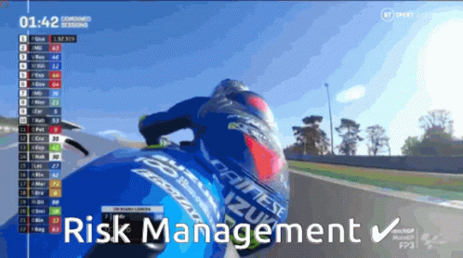
Risk nedir?
Varlık üzerinde tehdit oluşturan bir zafiyetin bir tehdit ajanı tarafından kullanılmasına bağlı zarar beklentisidir.
Risk = f (varlık, açıklık, tehdit) -> zarar beklentisi

Slide 25
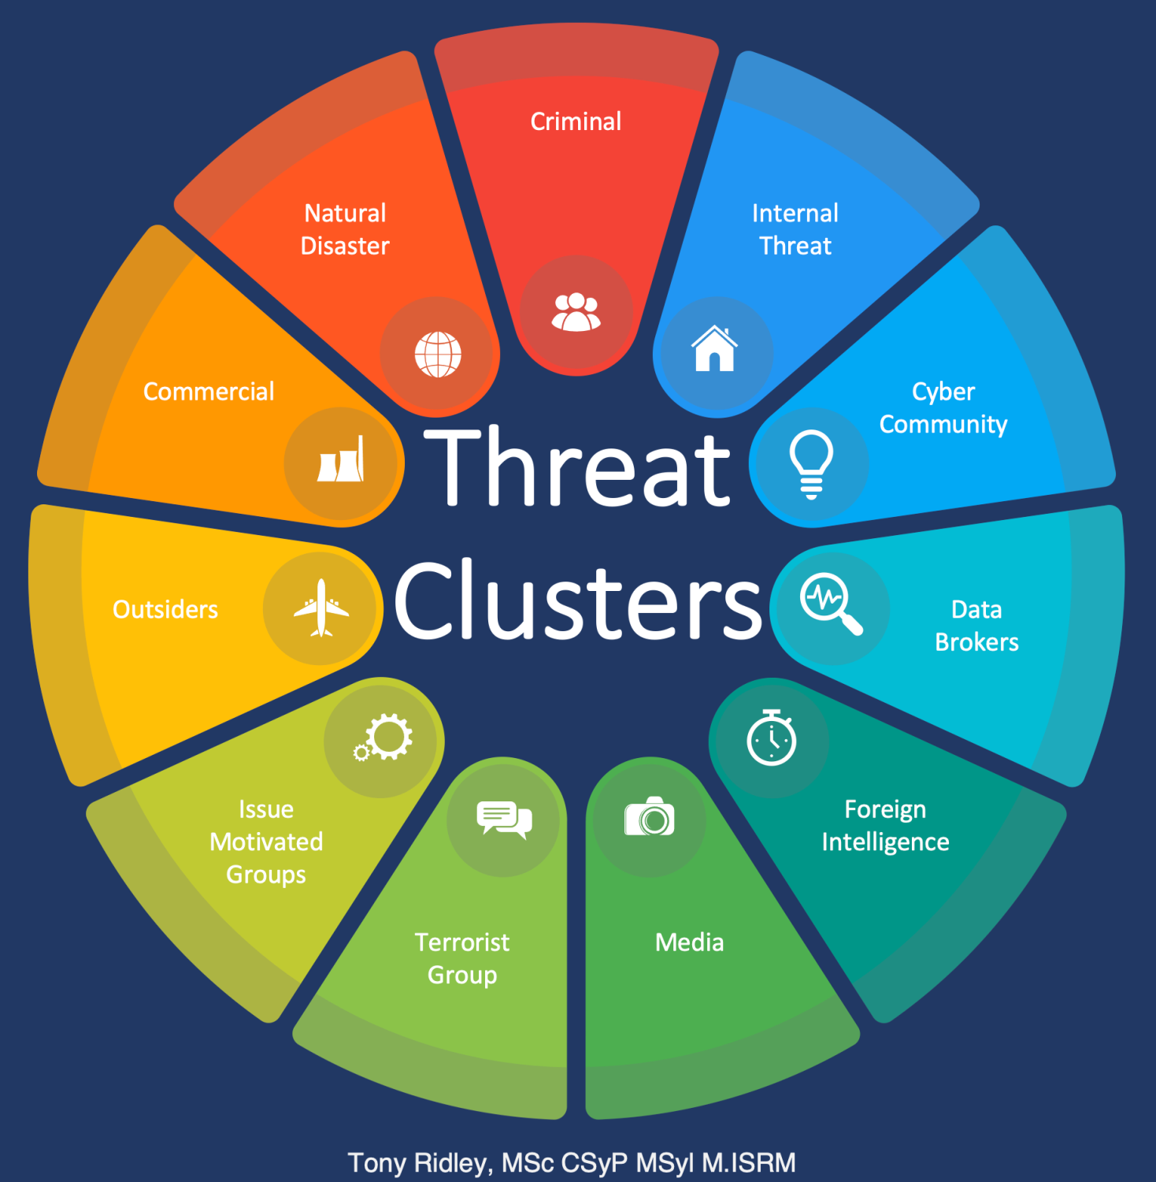
Risk çeşitleri
Fiziksel tehditler
İnsan etkeni
Cihaz hatası
İç ve dış saldırılar
Verinin yanlış kullanılması
Veri kaybı
Uygulama hatası

Slide 26
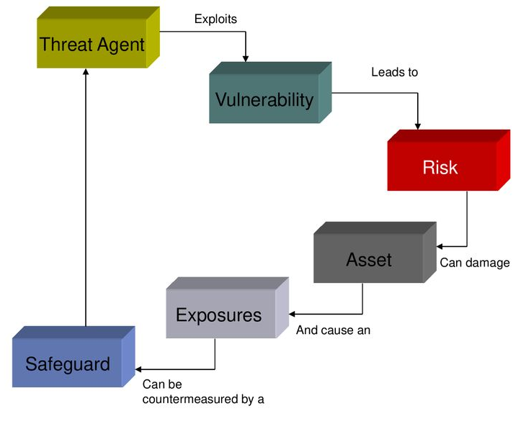
Risk analizinde aktörler kim ve kavramlar neler?
Varlık (Assets)
Zafiyet (Vulnerability)
Tehdit (Threat)
Tehdit ajanı (Threat agent)
Risk (Risk)
Karşı önlem ve koruma (Countermeasure)
Image by https://slideplayer.com/slide/14594700/

Slide 27
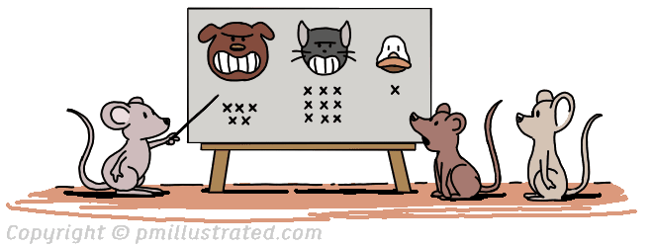
Risklerin belirlenmesi
Varlıkların ve varlık sahiplerinin belirlenmesi
Varlığa yönelik tehditlerin belirlenmesi
Bu tehditlerin kullanabileceği zafiyetlerin belirlenmesi
Tehdit ve açıklıkların varlığın gizlilik, bütünlük veya erişilebilirliğine etkisinin belirlenmesi

Slide 28
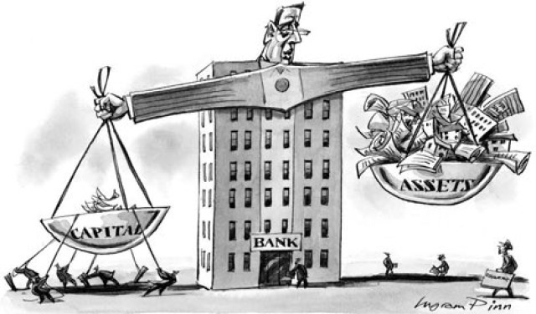
Varlıklar
İnsanlar (personel, müşteriler, tedarikçiler..)
Bilgi (kağıt ve elektronik ortamdaki)
Yazılım varlıkları
Fiziksel varlıklar (bilgisayar ve iletişim donanımı, altyapı varlıkları)
Hizmetler (bilişim, ısıtma, havalandırma..)
Kurum imajı ve itibarı
Image by https://www.epicenternetwork.eu/blog/basel-rwa-and-rules-of-thumb-in-risk-management/

Slide 29

Varlıkların sahipleri kim?
Varlık sahibi = Birey veya birim
Varlığın üretilmesinden, geliştirilmesinden, bakımından, kullanımından ve güvenliğinden sorumludur.
İş sürecine, bir uygulamaya veya veri setine sahip atanabilir.
Image by https://blog.qooling.com/ncr-who-is-responsible-for-it/

Slide 30
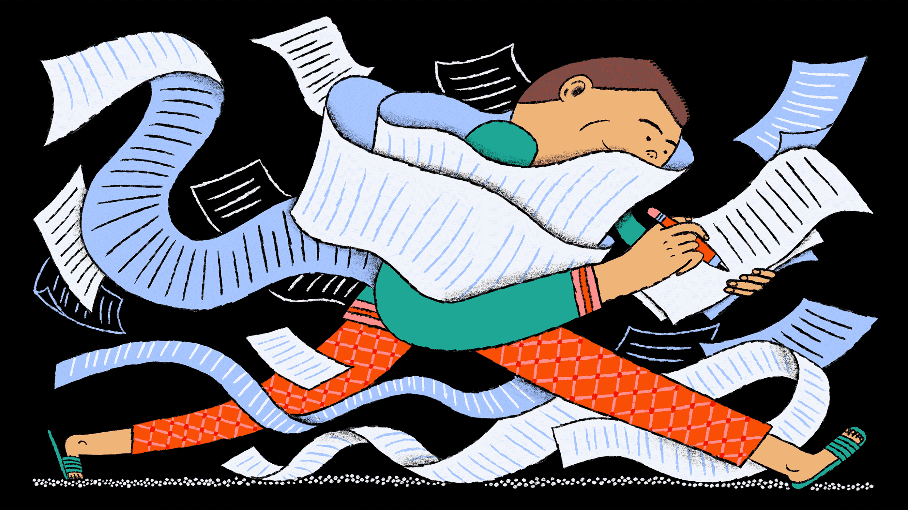
Varlık listesi nasıl oluşturulur?
Neyi korumak istediğimizi listeleriz
Risk analizi için başlangıç noktasıdır
Varlık listesine, varlıkların fiziksel yeri, formatı, yedeği olup olmadığı gibi olası bir felaketten kurtarma durumunda gerekli olacak bilgiler girilir.
Varlıkların sahipleri ve değeri belirlenerek varlık envanteri oluşturulur
Image by https://www.newyorker.com/culture/2020-in-review/my-year-of-making-lists

Slide 31
Varlık listesinin oluşturulma sırası
Varlık, organizasyon için değeri olan, bu nedenle korunması gereken şey olarak tanımlanmaktadır
Varlıkların İsimlerinin Belirlenmesi
Güvenlik Kriterlerinin Belirlenmesi
Donanım
Yazılım
Bilgi Varlıkları

Slide 32
Varlık listesi oluşturma sırası
Önce varlıkların isimleri tespit edilmeli
Donanım varlıkları en somut varlıklar olduğu için buradan başlanması kolaylık sağlayacaktır.
Donanım varlıkları listelenirken bilgi işleyen her türlü varlık listelenir.
Klavye, fare gibi bilgi işlemeyenler yazılmayacak.
Tabloda varlıkların bulunduğu yerin olması da tüm varlıkların sıralandığı tespitini doğrulayacaktır.
Donanım varlıkları listesi üzerinden yazılım varlıkları listelenecektir
Bu yazılımların işlediği bilgiler üzerinden bilgi varlıkları listelenecektir

Slide 33
Varlık envanteri oluşturma
 | Sahibi | Değeri | Konumu
Personel
Bilgi (Elektronik / Basılı)
Yazılım Varlıkları
Donanım
Hizmetler
Varlık listesindeki her bir varlık için daha somut tanımlayıcı olacak
seri no
sahibi
lisans bilgisi vs.
kullanılarak varlık envanteri oluşturulur.

Slide 34
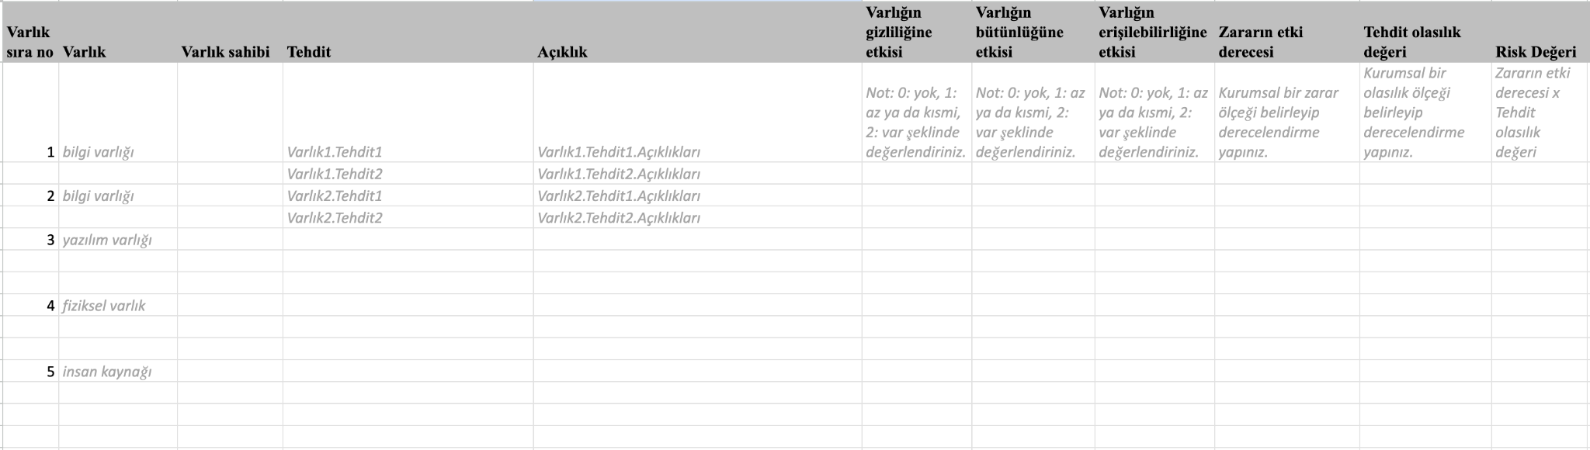
🚀 Uygulama 1 : Varlık ve varlık sahiplerinin belirlenmesi
Bir kurumsal iş sürecinin; Bilgi, yazılım, donanım (altyapı), insan, alınan hizmet varlıklarını ve varlık sahiplerini Risk Belirleme Tablosu.xls dosyasında listeleyiniz.

Slide 35
Tehdit türleri neler?
Dinleme
Bilgi değiştirme
Hırsızlık
Kötücül yazılım
Kasıtlı
İnsani
İnsani
Unutma, bozma
Dosya silme
Hatalı yönlendirme
Hata, Kaza
Tehditler
Deprem
Şimşek
Sel
Yangın
Çevresel

Slide 36
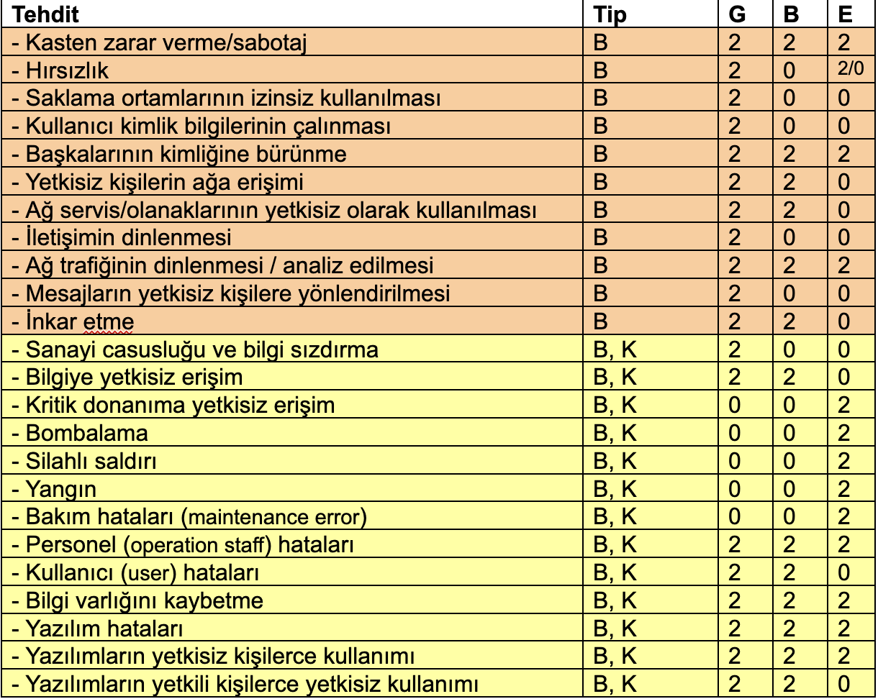
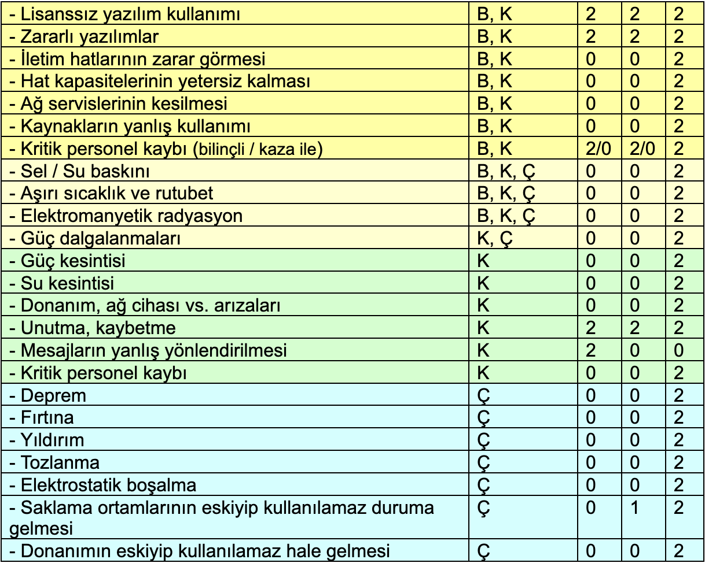
🚀 Uygulama 2: Tehdit listesinin oluşturulması
Tehdit Listesi dosyasını inceleyiniz. Uygulama-1’de listelenen bilgi varlıklarına yönelik tehditleri aynı dosyada ilgili varlığın karşısına kaydediniz.

Slide 37
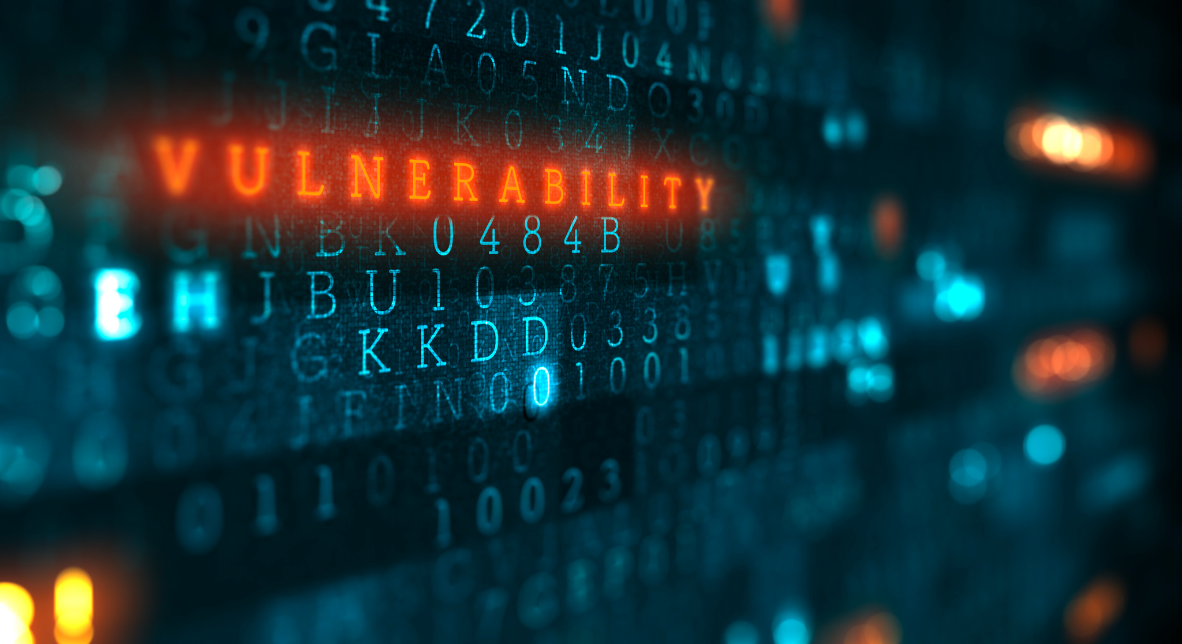
Zaafiyet
Saldırganlara fırsat tanıyabilecek yazılım, donanım ve prosedür zafiyetleri şunlar olabilir:
Güncellenmemiş yazılımlar
Açık modemler
Lisanssız yazılımlar
Server odasının açık olması
Eğitimsiz veya farkındalık eksikliği olan kullanıcılar
İlgili personelin ayrıldığı durumlarda hesapların kapatılmaması.
Veri yedekleme ve geri yükleme prosedürlerinin zayıf olması
Zayıf şifre politikaları: basit, tahmin edilebilir şifrelerin kullanılması.
Sistem ve ağ trafiğinin yeterince izlenmemesi
Uygulama katmanında güvenlik açıkları (kötü tasarlanmış web uygulamaları)
Image by https://www.tenable.com/blog/so-many-vulnerabilities-so-little-time

Slide 38
Zafiyet nedenleri
Personel eksikliği
Bilgi güvenliği farkındalık eksikliği
- Yetersiz işe alma süreci
İnsan
Bilgi
- Erişim kontrolü, yedekleme ve güvenli imha prosedürlerinin bulunmaması
- Kontrolsüz kopyalama
Zafiyet
Yazılım
- Yetersiz tasarım, test ve dokümantasyon süreci
- Eski yazılım sürümlerini kullanmak
Donanım
Periyodik yenileme ve bakım eksikliği
Voltaj ve nem değişimine karşı dayanıksızlık
Hizmetler
- Yetersiz sözleşme eğitimi

Slide 39
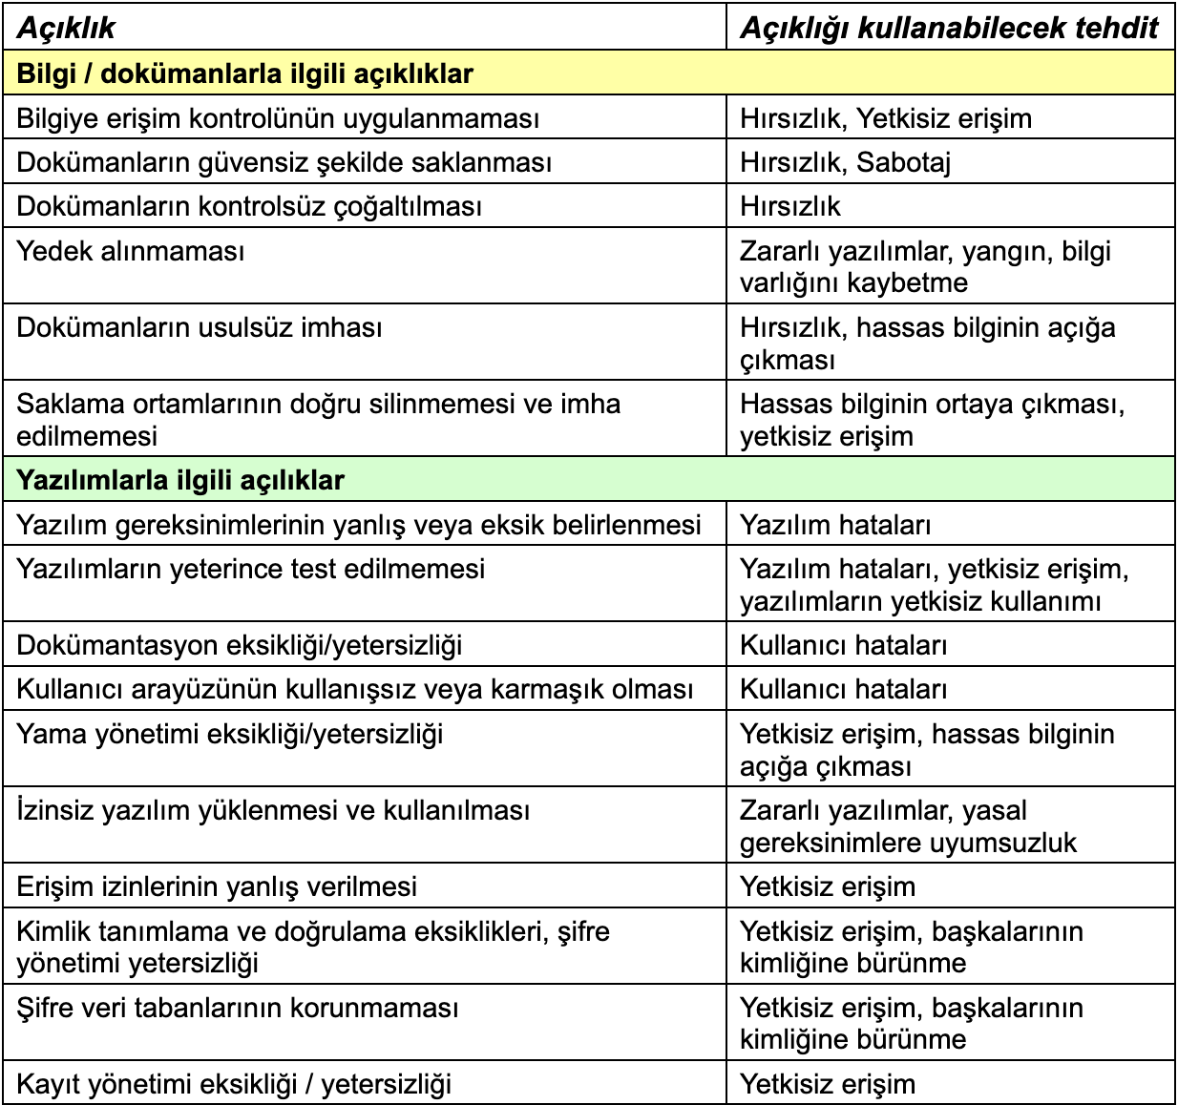
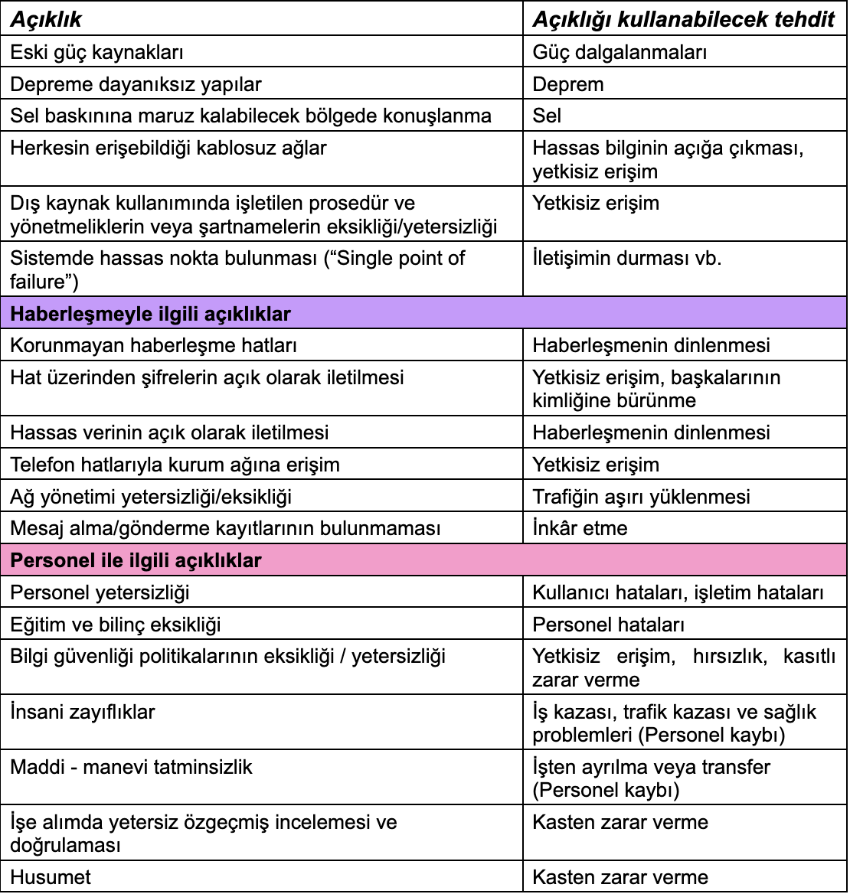
🚀 Uygulama 3: Zafiyet listesi oluşturulması
Zafiyet Listesi dosyasını inceleyiniz. Uygulama-2’de belirlediğiniz tehditlerin kullanabileceği zafiyetleri aynı dosyaya kaydediniz.

Slide 40
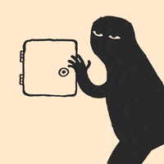
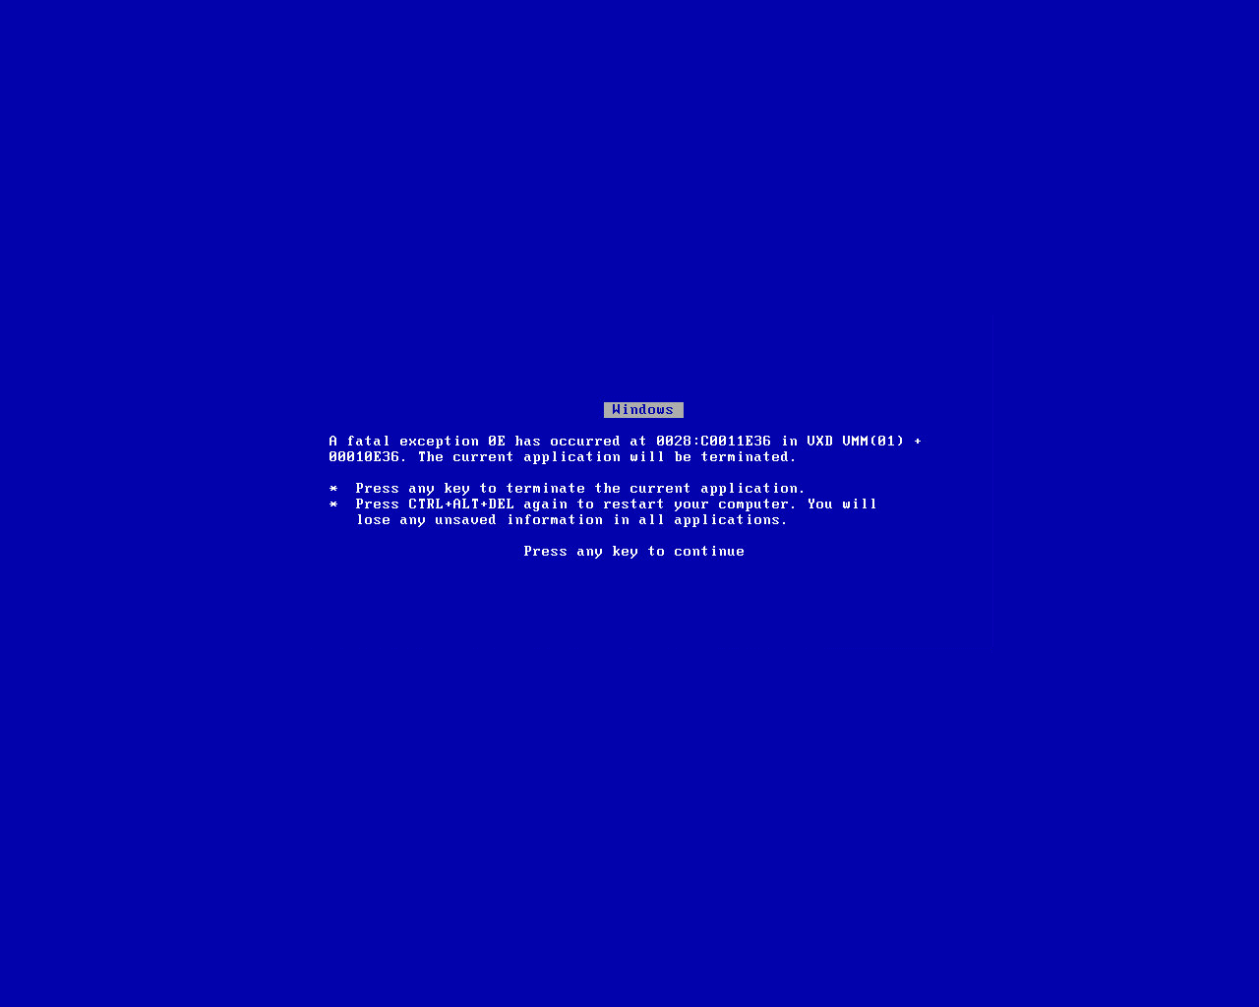
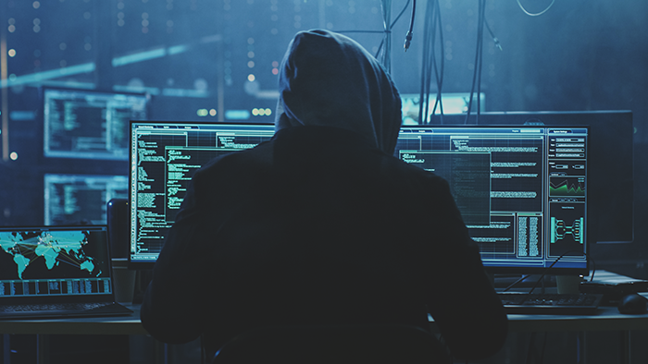
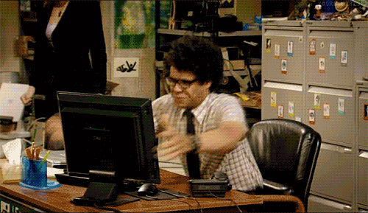
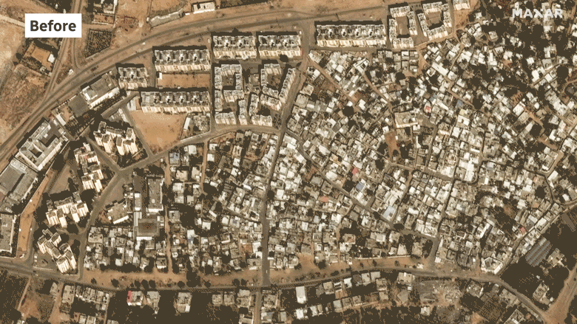
Tehdit Ajanı: Zafiyetten faydalanacak kişi veya örgüt
İsrail terörist saldırılarında Gazze

Slide 41
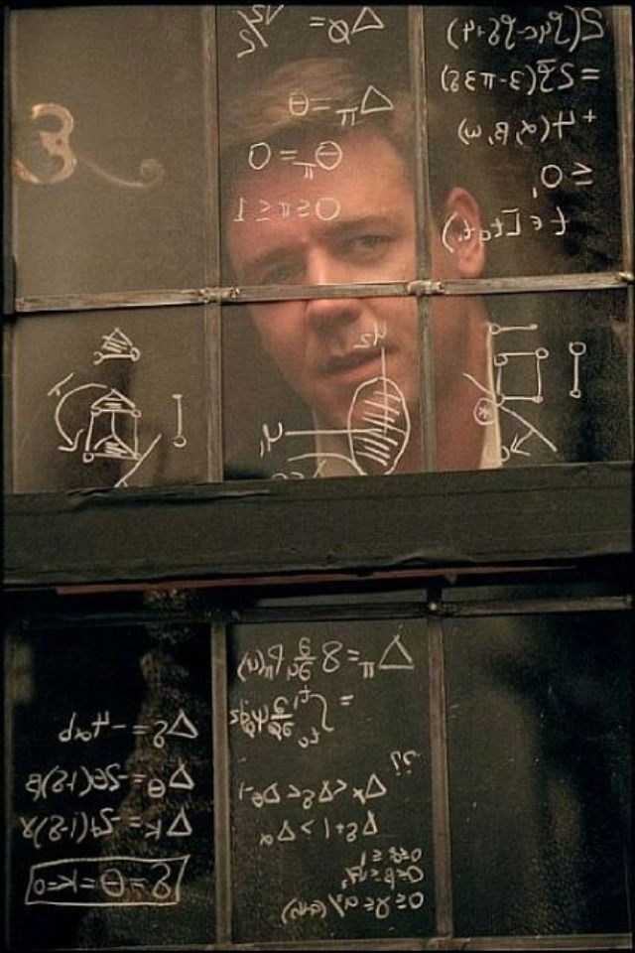
Varlıklara değer atanması
Güvenliğin sağlanamaması durumunda ortaya çıkabilecek zararın tahmini değerini belirlemek
İlgili varlığın bilgi güvenliği seviyesiyle uyumlu bir değeri belirlemekle aynı şeydir.
Varlıkların değeri, varlıkların güvenlik ihlali sonucu ortaya çıkacak zararın etki değeri ile doğru orantılıdır.
“I don't believe in luck, but I do believe in assigning value to things."
- A beautiful mind, 2001.

Slide 42
Varlıklara değer atanması
Gizlilik (Confidentiality) : Verilerin, başkaları tarafından öğrenilmesi istenmeyebilir.
Amaç : Herşeyi gizlemek değil, veriye sadece yetkisi olanların ulaşabilmesini sağlamak; trafik akışının analiz edilmekten korunması.
Bütünlük (Integrity) : Sahip olunan verilerin başkaları tarafından değiştirilmesi istenmeyebilir.
Amaç : Veri üzerinde yetkisiz ve izinsiz değişiklikler engellenir.
Erişebilirlik (Availability) : Verilerin istendiği zaman ulaşılabilir olup kullanıma hazır olması istenir.
Amaç : Veriyi iletmek, depolamak ve işlemekten sorumlu hizmetlerin devamlılığının sağlanması

Slide 43
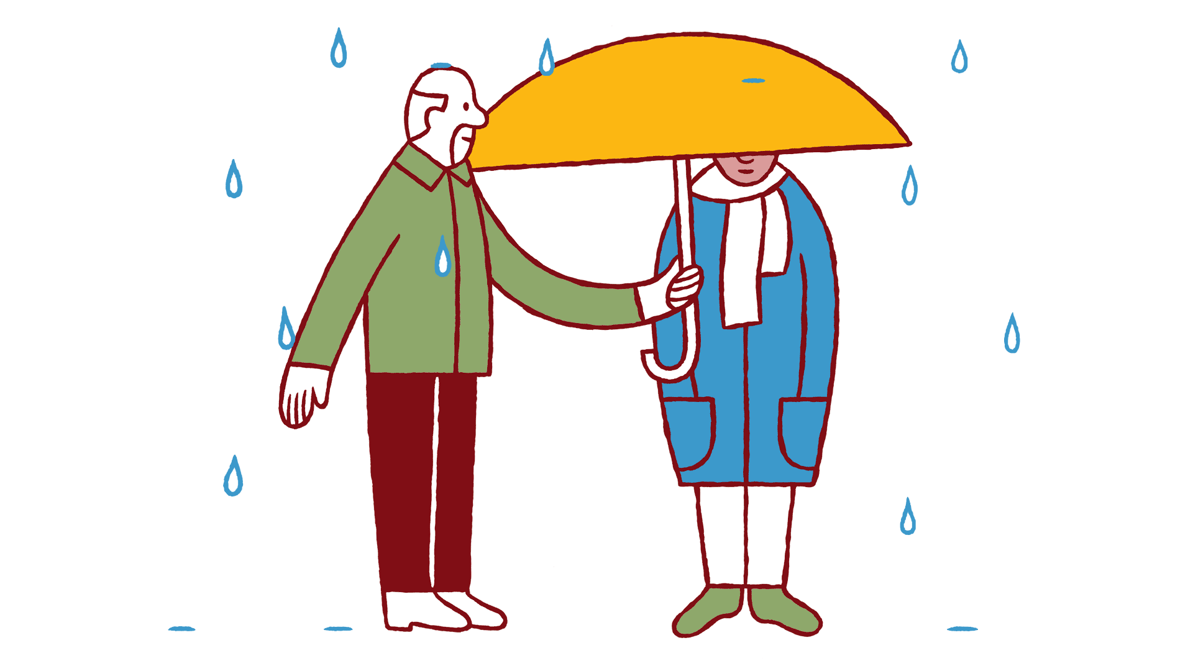
Varlıklara değer atanması
İnsan varlığının değeri nasıl atanacak?

Slide 44
İnsan varlığı
Tüm çalışanlar, üçüncü taraflar olarak listelenir.
Listeleme gruplar halinde yapılabilir, çünkü riskler gruplara göre farklılık gösterir.
Gruplar şu şekilde düzenlenebilir:
Karar Vericiler
Kullanıcılar
Sistemi işletenler
Uygulama geliştiriciler
Kurum, insan kaynağını kişi bazında mı, yoksa iş ünvanı/tanımı bazında mı tanımlamalıdır?
Kişiler değişebilir, ancak iş tanımlarının (rollerin) kalıcı olduğu düşünüldüğünde, iş ünvanı/tanımı bazında bir listeleme daha kullanışlı olacaktır.

Slide 45
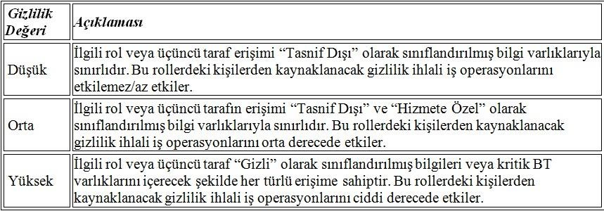
İnsan varlığı için “Gizlilik Değeri”

Slide 46
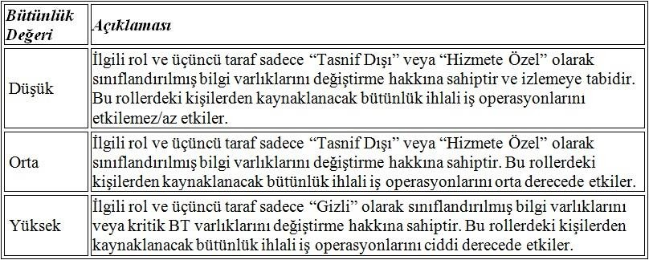
İnsan varlığı için “Bütünlük Değeri”

Slide 47
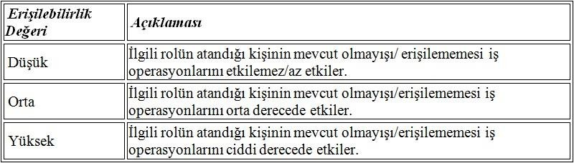
İnsan varlığı için “Erişilebilirlik Değeri”

Slide 48
🚀 Uygulama 4: Tehditin bilgi varlıklarına etkisinin belirlenmesi
Uygulama-2 ve Uygulama-3’te belirlenen tehdit ve zafiyetlerin bilgi varlıklarının Gizlilik, Bütünlük, Erişilebilirliğine etkisi belirleyiniz.

Slide 49

Risk değerlendirme süreci
Risk analizi ve değerlendirme süreçlerinin bütünü şu adımları içerir:
Risk Değerlendirmesi
Kabul edilebilir risk seviyesi belirlenir
Risk Sonuçlarına Göre Aksiyon Planı
Hangi risklerle nasıl başa çıkılacağı belirlenir
Riski işleme
Diğer seçenekler
Risk Sıralaması
Riskler, kritiklik sırasına göre sıralanır
Risk Azaltma Öncelikleri
Azaltılacak risk kalemlerinin öncelikleri belirlenir
Image by https://actiosoftware.com/en/2023/05/the-power-of-chatgpt-in-risk-matrix-classification/

Slide 50
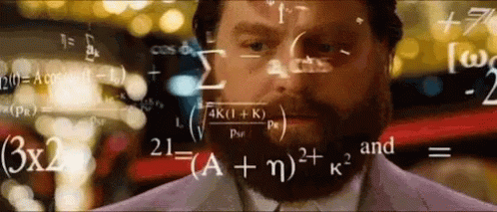
Risk analizi ve derecelendirme süreci
Güvenlik ihlalinin oluşması sonucunda kurumun karşılaşacağı zararın belirlenmesi
Güvenlik ihlalinin oluşma olasılığının belirlenmesi
Riskin hesaplanması
Riskin, önceden tanımlanmış olan risk ölçeğine göre değerlendirilmesi

Slide 51

🚀 Uygulama 5: Zararın belirlenmesi
Güvenlik ihlallerinin oluşması halinde kurumun karşılaşacağı zararı belirleyiniz.
Zararın Etki Derecesi |  | Zararın Açıklaması
4 | Çok yüksek | Kurumun itibarının kaybolması Hayati tehlike / can kaybı Çok yüksek düzeyde maddi kayıp
3 | Yüksek | Kurumun itibarının ciddi düzeyde zarara uğraması Belirgin hayati tehlike / can kaybı olasılığı Yüksek düzeyde maddi kayıp
2 | Orta | Kurumun itibarının orta düzeyde zarara uğraması Orta düzeyde hayati tehlike Orta düzeyde maddi kayıp
1 | Düşük | Kurumun itibarının hafif düzeyde zarara uğraması (durum kurtarılabilir) Düşük düzeyde hayati tehlike Düşük düzeyde maddi kayıp

Slide 52

🚀 Uygulama 6: İhlalin oluşma olasılığının belirlenmesi
Güvenlik ihlallerinin olma olasılıklarını belirleyiniz
Tehdit olasılığı belirleme ölçeği
Olasılık Değeri | Gerçekleşme sıklığı | Değer Adı
5 | Günde en az bir defa | ÇY (Çok yüksek)
4 | Haftada en az bir defa | Y (Yüksek)
3 | Üç ayda bir defadan çok | O (Orta)
2 | Yılda bir defadan çok | D (Düşük)
1 | Yılda bir defadan az | ÇD (Çok düşük)

Slide 53
Risk fonksiyonu: f(varlık, açıklık, tehdit)
Risk = f(varlık, açıklık, tehdit)
Tehditin Vereceği Zarar
x
Tehditin Belirme Olasılığı

Slide 54

🚀 Uygulama 8: Varlıkların risk değerlerinin hesaplanması
Varlıklara ait risk değerlerini belirleyiniz.
Riskin Hesaplanması
Risk = f(varlık, açıklık, tehdit)
Tehditin Vereceği Zarar
x
Tehditin Belirme Olasılığı

Slide 55
Riskle mücadelede alınacak tavırlar
Kabul : Eğer korunmasızlık çok küçük boyutlarda ve onu koruma altına almak büyük maliyet getiriyorsa, politikanız riski kabul edebilir.
Devretme : Bazı durumlarda, riske karşı doğrudan koruma sağlamak yerine, onun için birini görevlendirmek daha düşük maliyetli bir alternatif olabilir.
Kaçınma : Güvenlik olaylarının neredeyse hiç olmayacağı yerleri korumak maliyet getireceğinden, bundan kaçınılmalıdır.
Azaltma: Riskin kabul edilebilir bir düzeye indirilmesini ifade eder.

Slide 56
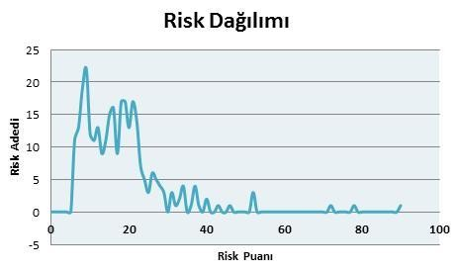
🚀 Uygulama 9: Kabul edilebilir risk seviyesinin belirlemesi
Risk değerleri gözden geçirilerek kabul edilebilir risk seviyesini belirleyiniz.

Slide 57
Artık risk
Risk işleme sonrasında kalan risk (“residual risk”) olarak tanımlanır.
Artık riski değerlendirin (Kabul edilebilir / edilemez…)
Daha fazla kontrol uygulayın
Kabul etmek zorunda kalınabilir
(!) Yönetim onayı gerekir.
Risk
Risk Azaltma
Artık Risk

Slide 58
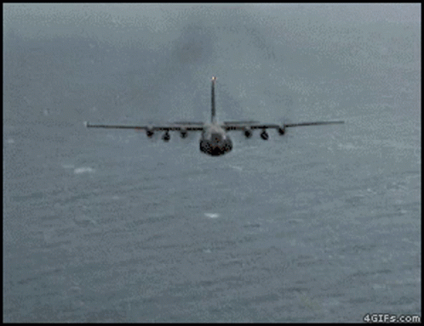
Karşı önlem ve koruma
Potansiyel riskleri azaltmak için alınacak önlemler
Bir tehdit ajanın zafiyeti istismar etmesini önleyecek bir önlem
% 100 önlem olmaz

Slide 59
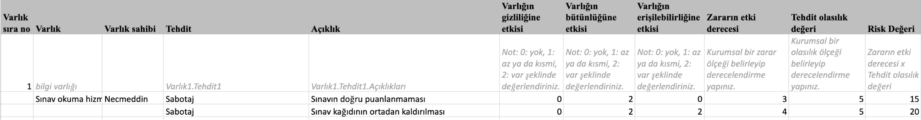
🚀 Uygulama 10: Sınav okuma hizmet alımı risk değerlendirme çalışması
Sınav okuma hizmet alımı risk değerlendirme dökümanı
Sınav okuma hizmeti alımı yapılacaktır.
Alınacak hizmetin risk değerlendirmesini yapınız.

Slide 60
O halde ne kadar güvenlik gerekli?
Ne tür varlıkları korumak gereklidir?
Bu varlıkları nelere karşı korumalıyız?
Bize kim tehlikeli saldırı yapabilir ve ne kazanabilir?
Bir tehditin varlıklarımızı bozma olasılığı ne kadardır?
Eğer bir tehlikeli saldırı olursa bunun ivedi maliyeti ne olacaktır?
Bir atak veya bozulmanın geri kazanma maliyeti ne olacaktır?
Bu varlıklar, etkin maliyet ile nasıl korunabilir?
Image by https://levelfa.com/five-not-dumb-ways-to-protect-your-identity-and-digital-assets/

Slide 61
Acil maliyet nedir?
Saldırı sonucunda fonksiyonunu yapamayacak olan her bir varlık için acil maliyetin hesaplanması gereklidir.
Örneğin bir sabit disk bozulmasından dolayı sunucunun kapalı kalmasının kabaca dakikada 14.50 dolarlık bir ivedi maliyeti olacağı söylenebilir.
Bazen ivedi maliyetin hesabı oldukça güç olabilir.
Örneğin, bazı rakiplerin çalacağı şema, çizim, ve yeni üretilecek parçaların projelerinden dolayı maliyet daha fazla olacaktır. Bu durum rakiplerin daha gelişmiş ürün tasarlayabilmesini sağlayacaktır. Böyle bir kayıp çok daha yıkıcı olabilecektir.

Slide 62
O halde ne kadar güvenlik gerekli?
Ne tür varlıkları korumak gereklidir?
Bu varlıkları nelere karşı korumalıyız?
Bize kim tehlikeli saldırı yapabilir ve ne kazanabilir?
Bir tehditin varlıklarımızı bozma olasılığı ne kadardır?
Eğer bir tehlikeli saldırı olursa bunun ivedi maliyeti ne olacaktır?
Bir atak veya bozulmanın geri kazanma maliyeti ne olacaktır?
Bu varlıklar, etkin maliyet ile nasıl korunabilir?
Image by https://levelfa.com/five-not-dumb-ways-to-protect-your-identity-and-digital-assets/

Slide 63
Geri kazanma maliyeti nedir?
Bozulma veya zararlı saldırının başlangıç maliyetini hesapladıktan sonra bu bozulmanın getireceği toplam maliyetin hesaplanması gereklidir.
Örneğin şirket bilgisini saklayan bir sunumcu bozulmasındaki maliyetler için;
Bütün kullanıcıların bağlantılarının kesilmesinin ani maliyeti ne olur.
Yapılan saldırının hangi kaynakları ne kadar süre erişilemez yaptığının maliyeti nedir.
Silinen veya bozulan kritik dosyaların onarım maliyeti nedir.
Her bir donanım elemanının onarın maliyeti nedir.
Bütünüyle bir sunumcunun onarım maliyeti nedir.
Bilgi çalınmış ve hırsız bulunamamış ise bunun maliyeti ne olacaktır.

Slide 64
O halde ne kadar güvenlik gerekli?
Ne tür varlıkları korumak gereklidir?
Bu varlıkları nelere karşı korumalıyız?
Bize kim tehlikeli saldırı yapabilir ve ne kazanabilir?
Bir tehditin varlıklarımızı bozma olasılığı ne kadardır?
Eğer bir tehlikeli saldırı olursa bunun ivedi maliyeti ne olacaktır?
Bir atak veya bozulmanın geri kazanma maliyeti ne olacaktır?
Bu varlıklar, etkin maliyet ile nasıl korunabilir?
Image by https://levelfa.com/five-not-dumb-ways-to-protect-your-identity-and-digital-assets/

Slide 65

Bu varlıklar etkin maliyet ile nasıl korunabilir?
Maliyetin en aza indirilmesine dikkat edilmelidir.
Risk analizi sonucunda, varlıkların hangi seviyede korunacağı belirlenmiş olacaktır.
Bazı güvenlik seçimlerinde zorluklarla karşılaşabiliriz.
Örneğin, internet bağlantısında paket filtreleme yeterli midir?
Yoksa bir güvenlik duvarı yatırımı yapılmalı mıdır?
Bu sorular, güvenlik uzmanlarının düşünüp çözüm bulmaları gereken önemli konulardır.
Image by https://www.psychologicalscience.org/news/releases/behavioral-nudges-offer-a-cost-effective-policy-tool.html

Slide 66
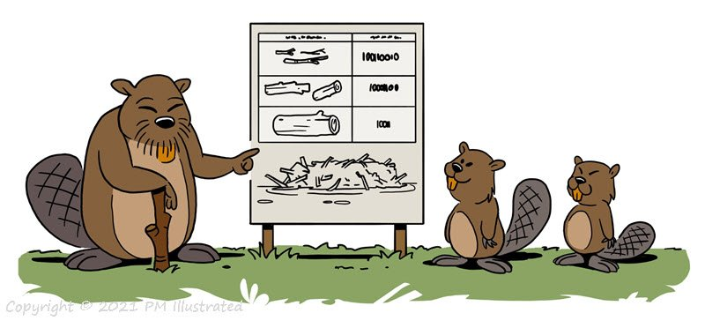
Güvenlik önlemleri bütçesinin çıkarılması
Uygulanacak güvenlik önlemlerinin maliyetinin çıkartılarak tahmini bütçenin ne olduğunun belirlenmesi gereklidir.
Bu bütçe, sunucu donanımı, güvenlik duvarı, güvenli bölgelerin kurulumu, güvenlik personeli, testler ve sistem bakımını içerebilir.
Bu noktada, 'bütün yumurtaları aynı sepete koymama' ilkesini asla unutmamak önemlidir.
Image by https://www.pmillustrated.com/2-5-plan-and-manage-resources/

Slide 67
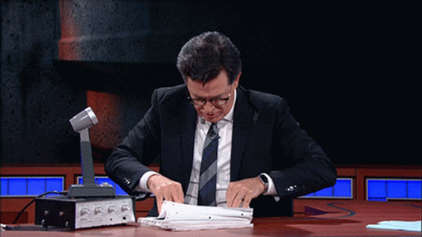
Bulunanların yazılı olarak dokümante edilmesi
Bu çalışmalar sonucunda elde edilen bulguların yazılı olarak raporlanması gereklidir.
Çünkü bu doküman daha sonraki güvenlik önlemlerinin geliştirilmesinde temel kaynak olacaktır.
Ayrıca daha sonra yapılan işlemlerin günlük olarak kayıtlarının tutulması gereklidir.

Slide 68
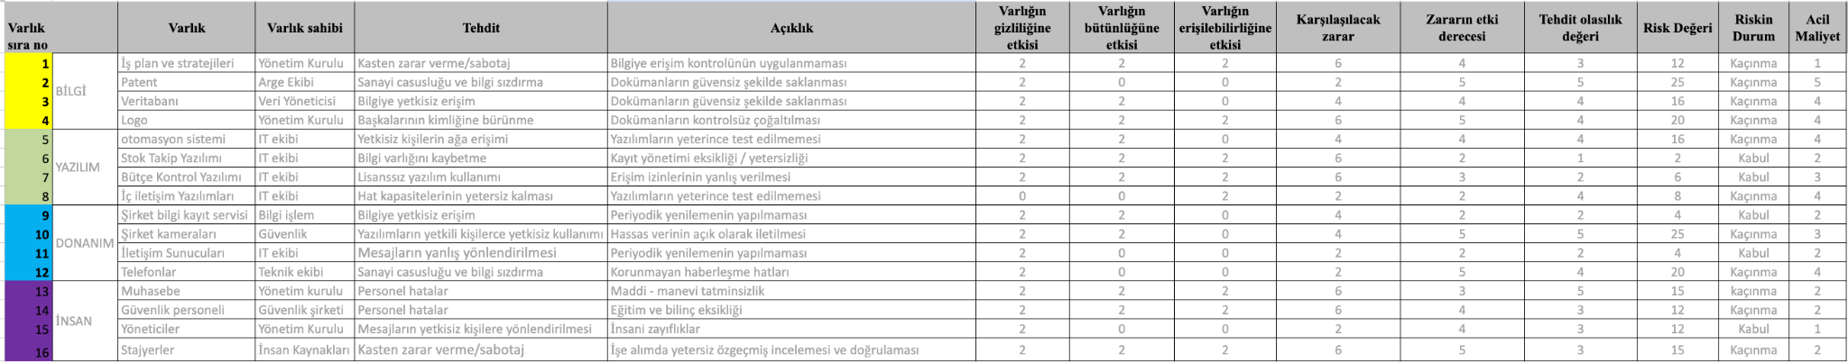
🚀 Uygulama 1-9: Risk analiz çalışması örnek çözüm

Slide 69

Güvenlik politikası nasıl olmalı?
Kolay anlaşılabilir olmalıdır
Öneri tavsiye değil emir kipi kullanır
Teknik değildir
Güvenlik işlerini tüm kurum faaliyetlerine entegre etmeyi amaçlar
Zamanla güncellenmelidir
Image by https://www.varonis.com/blog/what-is-a-security-policy

Slide 70

Güvenlik politikası oluşturulması
Güvenlik politikası, kuruluşun genel güvenlik hedeflerini açıklamalıdır.
Bu politika, güvenliğin temelini oluşturur.
Kurumun önemli gördüğü ve korunmasını istediği bilgiler ile bu bilgileri tehdit eden hareketleri belirler.
İdeal güvenlik, ağ tasarımı, bilginin gizlilik derecesini ve kullanıcı hakları ile uygulama sınırlamalarını hesaba katan sağlam bir güvenlik politikası ile başlar.
Image by https://infosecplatform.wordpress.com/tag/it-security-policy/

Slide 71
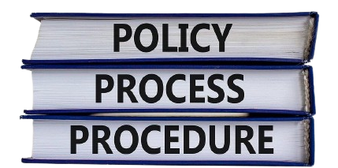
Güvenlik politikası oluşturulması
Güvenlik politikasının oluşturulmasında sorulacak anahtar sorular şunlardır.
Kime, nereye, ne zaman, nereden ve hangi yetkiyle izin verilebilir ?
Hangi aktiviteler tehdit olarak görülür ve güvenlik riski yaratırlar ?
Ne tip gözden kaçanlar ve dikkatsizlikler olabilir?
Güvenlik politikasının gerçekleştirilmesinde kim, ne yetki ve sorumluluğa sahiptir?

Slide 72
Güvenlik politikasının temelleri
Farklı tiplerdeki bilgilere erişim için kişilere yetki sağlar.
Ne tür ve ne kadar güvenlik zorunluluğu ve ölçülerine uyulması gerektiğine bakarak kuralları ve standartları belirler.
Neredeyse bütün kurumların bir bilgi güvenliği politikası vardır. Fakat bazı kurumlarda politika açıkça yazılmamıştır.
Politika yazılmazsa, organizasyon çalışanların yanlış anlamalarından dolayı risk altındadır demektir.
Ayrıca bir güvenlik problemi olması durumunda cezanın boyutu da belirsi olacaktır.
Bir politika yazmak, organizasyonun kararlılığının başlangıcıdır.

Slide 73
Güvenlik politikası yazılması
Bir bilgi güvenliği politikası bir vakum içinde yazılmaz.
O kurumun ihtiyaçlarıyla direk olarak ilişkilidir. Bütün kurumlara tam olarak uyan genel bir güvenlik politikası yoktur.
Güvenlik politikası oldukça kısa olmalıdır. Yaklaşık olarak beş sayfa olabilir.
Platform bağımlı terimler olmamalı, genel olmalıdır.
Yapı ve teknolojideki değişimlere göre esnek olarak hazırlanmalıdır.
Birkaç yıllık bir ömrü olmalıdır.
Politika yayınlanmalı ve bütün kullanıcılara açık olmalıdır

Slide 74
Güvenlik politikası kavramlar
Yönerge : İşin daha iyi yapılmasını sağlayacak yol göstericilerdir, kural değildir. Politikanın uygulanmasına yönelik detayları belirler.
Örnek : Şifreler en az 8 karakterden oluşmalıdır.
Temel (Baseline) : Bir sistem veya ağ için asgari güvenlik önlemlerini içerir.
Örnek : İşletim sistemleri her zaman güncel tutulmalıdır.
Standart : Yapılması zorunlu kuralları tanımlar.
Örnek: Şirket içindeki tüm bilgisayarlar antivirüs yazılımıyla korunmalıdır.
Prosedür : Belirli bir durumda yapılması gerekenleri adım adım anlatır. Politikanın en alt basamağıdır ve politikanın kişiye uygulanabilir halidir.
Örnek: Bir kriz durumunda bilgi güvenliği ekiplerinin nasıl hareket etmeleri gerektiğini ayrıntılı bir şekilde açıklayan bir prosedür.

Slide 75
Güvenlik politikası kavramlar
İşe Alım Süreçleri :
Çalışanların geçmişi araştırılmalı
Çalışanlar gizlilik sözleşmesi imzalamalı
Eğitim / Öğrenim durumu kontrolü yapılmalı
Referans kontrolü yapılmalı
Rotasyon :
Görevler arasında rotasyon olmalı
Süreçler birden fazla kişinin hakim olması sağlanmalı. Tek bir kişinin belirli süreçler üzerinde fazla yetkiye sahip olması engellenmeli. Görevler Ayrılığı : tek bir kişinin kritik bir süreci tamamlayamaması sağlamak
Görevler Ayrılığı : tek bir kişinin kritik bir süreci tamamlayamaması sağlamak
Zorunlu İzin :
Başkalarının süregelen usulsüzlükleri bulabilmesini sağlar.
Sürecin personelden bağımsız işleyebildiğini gösterir.

Slide 76

Güvenlik politikası kavramlar
Bilginin Bölünmesi :
Tek bir kişinin kritik bir süreci tamamlayacak bilgiye sahip olmasını engeller
Örnek : Kasa parolasının sadece yarısını bilen banka müdürleri
İşten Çıkarmalar :
Personelin nasıl işten ayrılacağı net bir şekilde belirlenmeli
Çıkış mülakatı
Giriş kartlarının teslim edilmesi
Hesaplara erişimin kesilmesi
E-posta hesaplarının kapatılması

Slide 77
İyi bir güvenlik politikası nasıl olmalı?
Kuruluşun bütün üyeleri tarafından kolaylıkla erişilebilmelidir.
Güvenlik hedeflerini açıkça tanımlamalıdır.
Politikada açıklanan her bir konu doğru bir şekilde tanımlanmalıdır.
Her bir konuda kuruluşun konumunu açıkça göstermelidir.
Her konu hakkındaki politikanın savunulmasını açıklamalıdır.
Ne koşullarda konseptin uygulanabileceğini açıklamalıdır.
Kuruluş üyelerinin görev ve sorumlulukları, açıklanan sonuçlarda belirtilmelidir.
Açıklanan politikaya uymayanların durumu hecelenerek açıklanmalıdır.
Açıklanan konseptin sonraki detaylarının veya açıklamalar için başvuru bilgisi içermelidir.
Kullanıcıdan beklenen gizliliğin seviyesini tanımlamalıdır.
Tanımlanmayan konulardaki kuruluşun tutumunu içermelidir.

Slide 78
Bir güvenlik politikası örneği
Politika, özellikle "İnternet tabanlı Web sunucu kaynaklarına erişim"i amaçlar.
Kuruluşun konumu, "iş ilişkili görevlerin yapılmasında kullanılacaktır" şeklinde açıklanır; web tarama sadece işle ilgili aktivitelerde kullanılacaktır.
Politika, ağ kaynaklarının etkin ve verimli kullanımını hedefler.
Politika, bütün çalışanlara eşit olarak uygulanacak ve üretimde ve üretim dışındaki zaman dilimlerinde geçerli olacaktır.
Ağ personeli web sunucuyu izleyecek ve her çalışanın web erişimi için yöneticisinden izin alması gerekecek.
Politikaya uymayanlar yazılı olarak ikaz edilecektir.
Daha fazla bilgi için, lütfen doğrudan ağ yöneticinizle iletişime geçin.
Tüm web erişimleri ağ personeli tarafından izlenecek, bu da personelin gizlilik seviyesinin sıfır olduğu anlamına gelir.

Slide 79
ISO 27001 vs NIST SP 800-30
ISO 1946’dan beri standart hazırlıyor.
27000 türevleri bilgi güvenliği konularını içeriyor.
Bilgi Güvenliği Yönetim Sistemix Standardı
Bilgi güvenliği risklerini değerlendirmek
Bu değerlendirmeye göre riskleri yönetmek
ISO 27001 | NIST SP 800-30
Kapsam Belirleme | Risk Değerlendirme Çerçevesi
Risk Değerlendirmesi | Risk İzleme ve Değerlendirme
Politika ve Hedefler | Risk Modelleme ve Analizi
İş Sürekliliği Planlaması | Risk Toleransı Belirleme
İzleme ve Gözden Geçirme | Risk Raporlama

Slide 80
ISO 27005 bilgi güvenliği risk yönetim standardı
ISO 27005, bilgi güvenliği risk yönetimi için uluslararası bir standarttır.
Tam adı "ISO/IEC 27005:2022 Bilgi Teknolojisi - Güvenlik Teknikler - Bilgi Güvenliği Risk Yönetimi"
Risk Yönetimi Çerçevesi: Organizasyonun risk yönetimi politikası, hedefleri, süreçleri ve sorumlulukları belirler.
Risk Değerlendirmesi: Bilgi varlıkları ve bunlara yönelik tehditler ile zayıflıkları değerlendirir.
Risk Analizi: Risk değerlendirmesi sonuçlarına dayanarak riskleri önceliklendirir ve kabul edilebilir seviyelere getirmek için kontrolleri belirler.
Risk Değerlendirme Raporu: Riskler, değerlendirmeler ve önerilen kontrolleri içeren bir rapor hazırlar.
Risk İzleme ve Gözden Geçirme: Risklerin sürekli izlenmesini ve güncellenmesini sağlar.

Slide 81
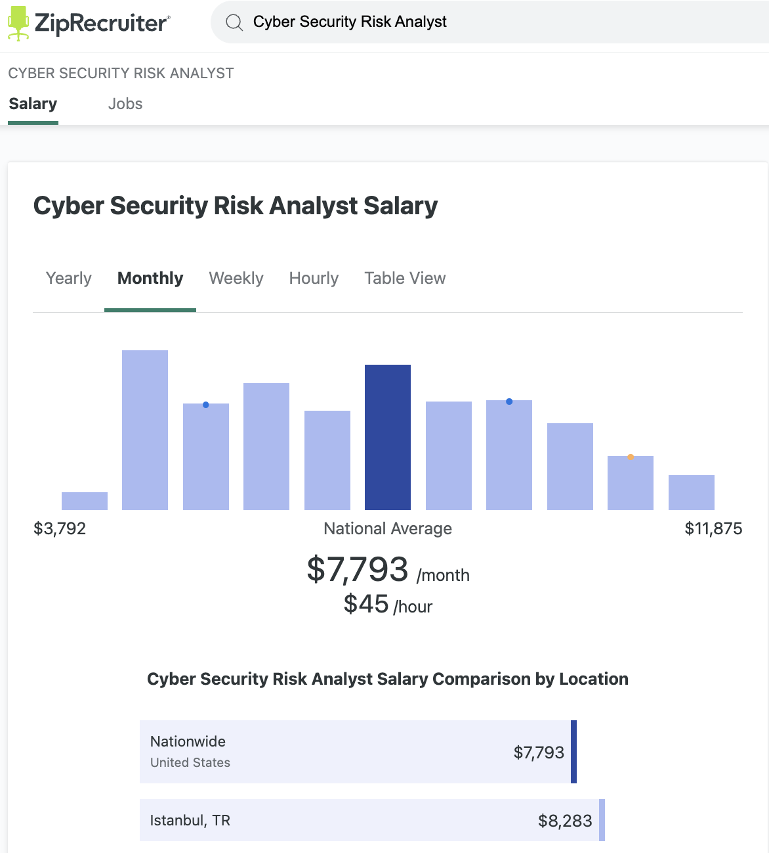
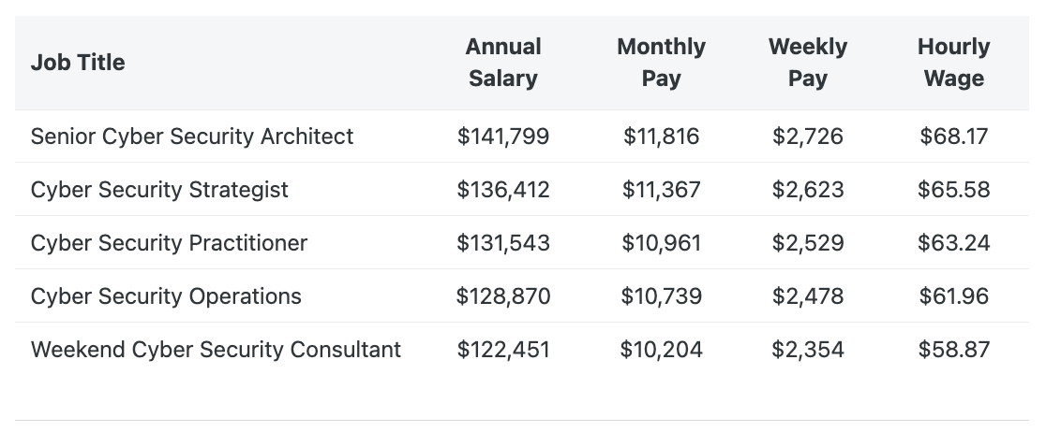
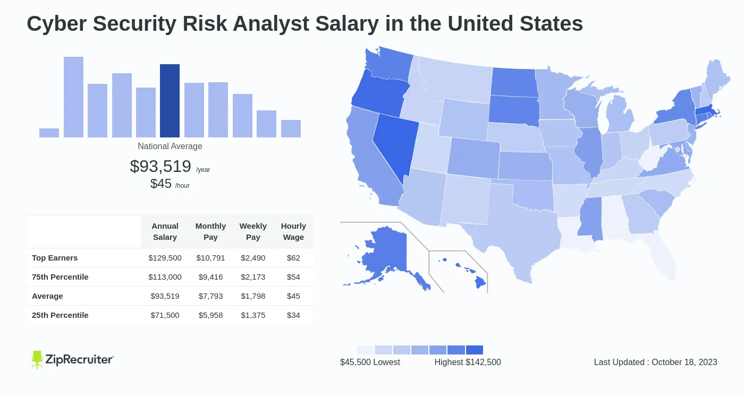
Siber güvenlik risk uzmanı ücretleri ne kadar?
Kaynak: https://www.ziprecruiter.com/Salaries/Cyber-Security-Risk-Analyst-Salary

Slide 82
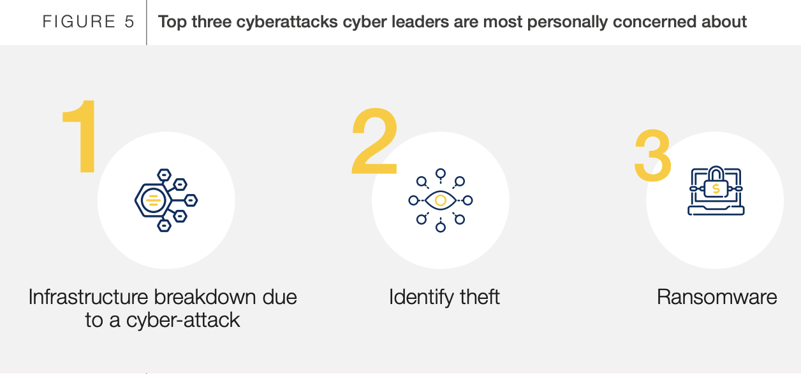
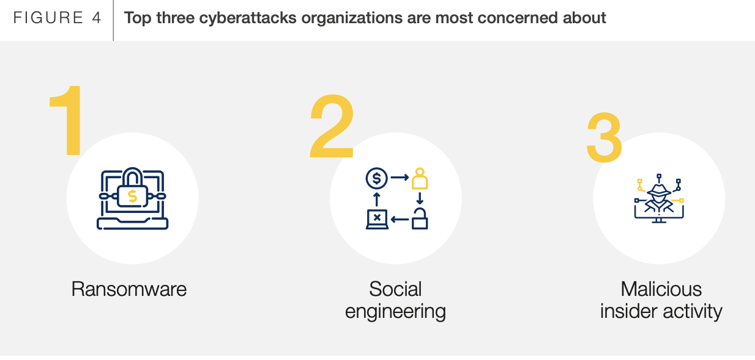
BT çalışanları için Top 3 tehlike
Organizasyon ve kişilere göre siber güvenlik endişeleri farklılık gösteriyor.
Organizasyonlar ransomware tehlikesinden daha çok endişe duyuyor.
Yöneticiler siber saldırılar karşısında sistemin çalışamaz hale gelmesinden daha fazla endişe duyuyor.
Kaynak: https://www3.weforum.org/docs/WEF_Global_Cybersecurity_Outlook_2022.pdf

Slide 83
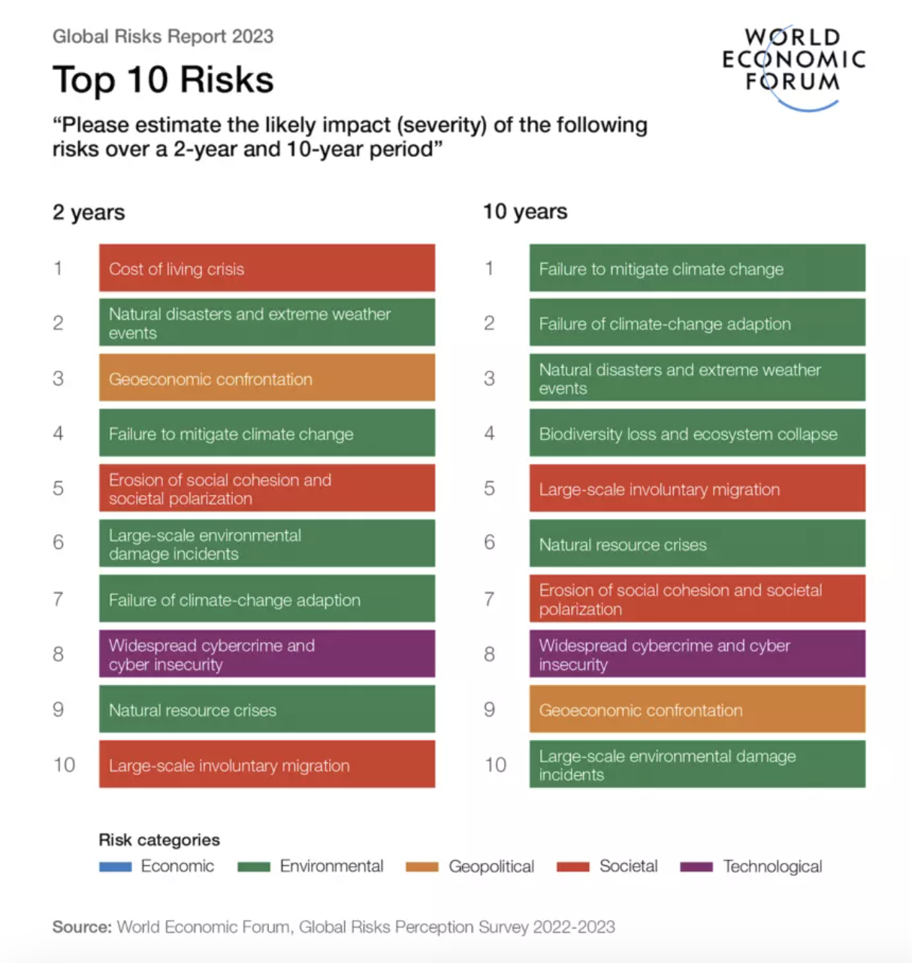
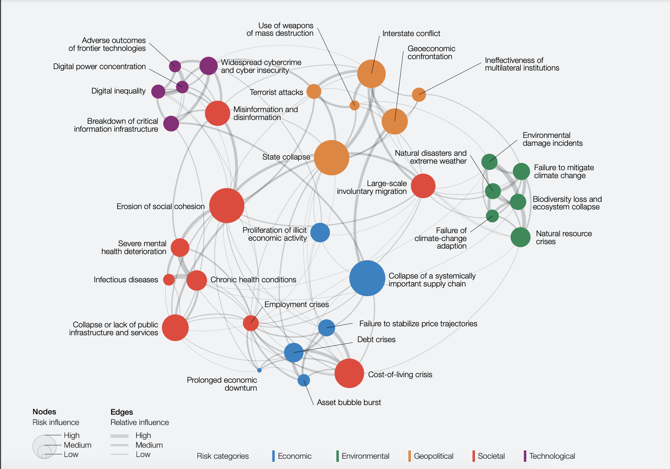

Bizi hangi riskler bekliyor?
Dünya ekonomik forumu risk analizine göre önümüzdeki 10 yıl içinde dünyayı bekleyen riskler
Kaynak: https://www.weforum.org/publications/global-risks-report-2023/digest/

Slide 84

Sorular

